Slide 1
Ôn và khởi động

Slide 2
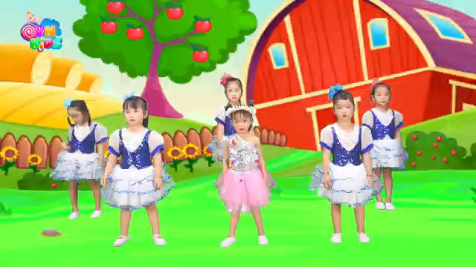

Slide 3
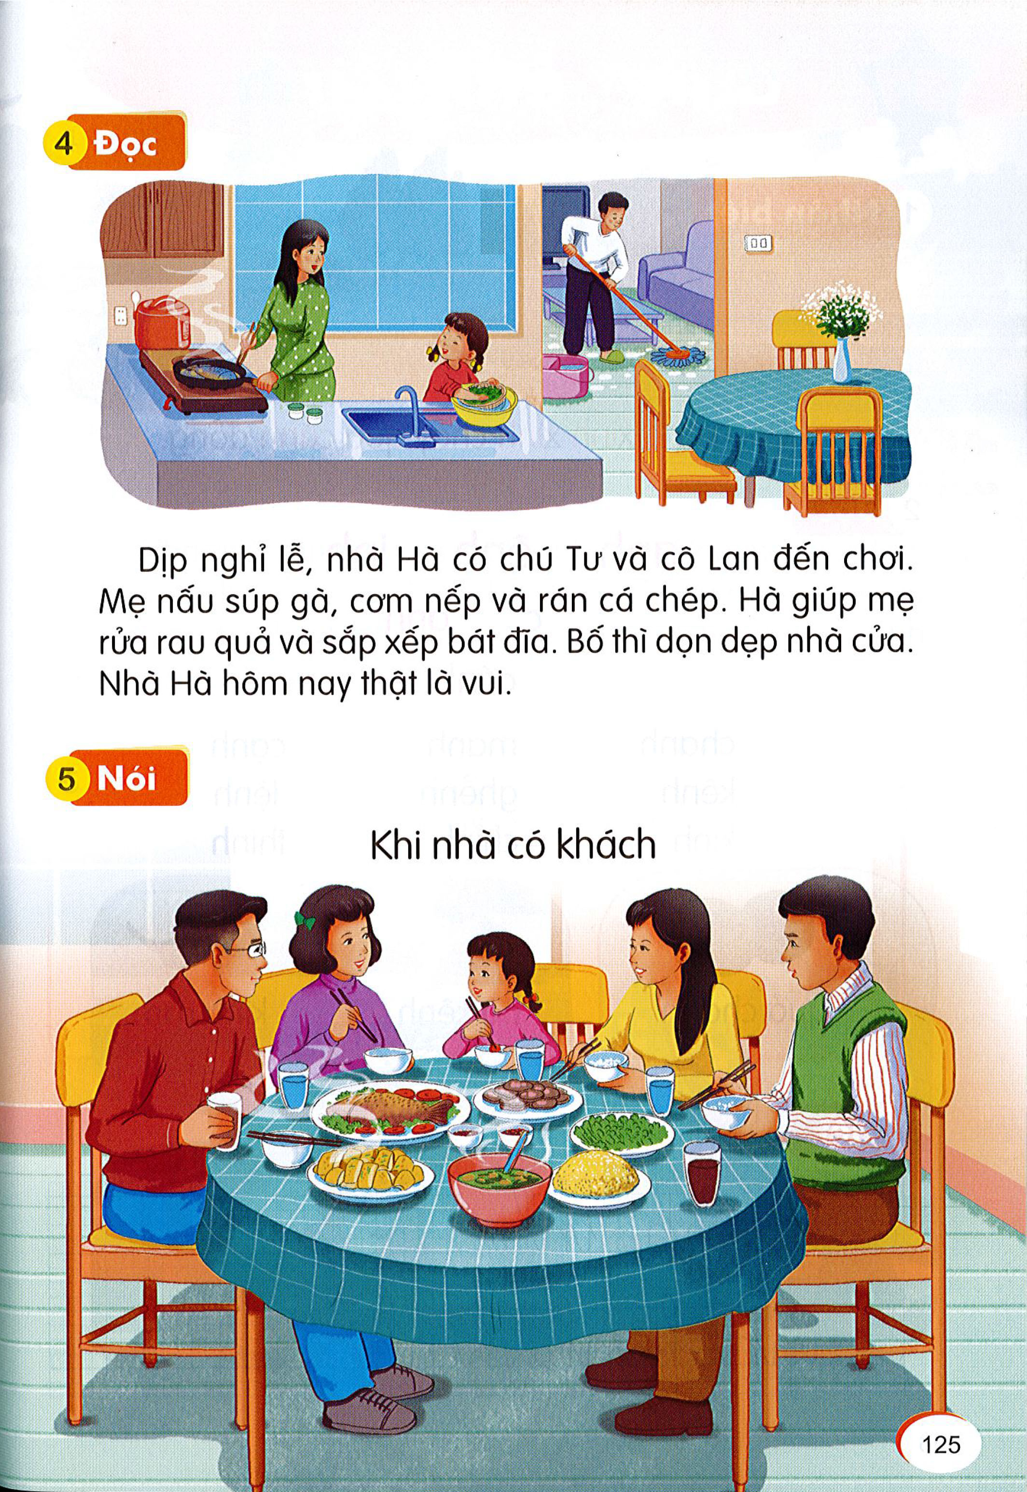

Slide 4
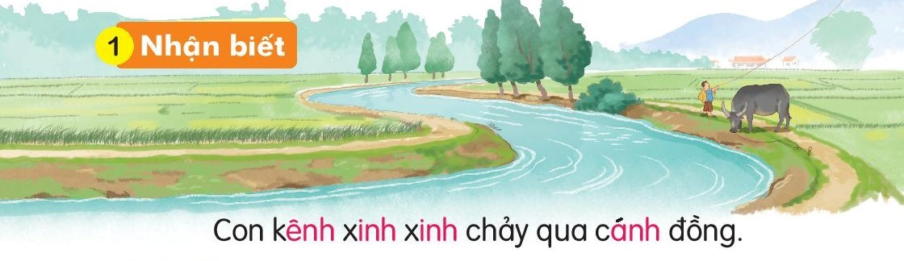

Con kênh xinh xinh chảy qua cánh đồng.
ênh
inh
inh
anh

Slide 5


Slide 6
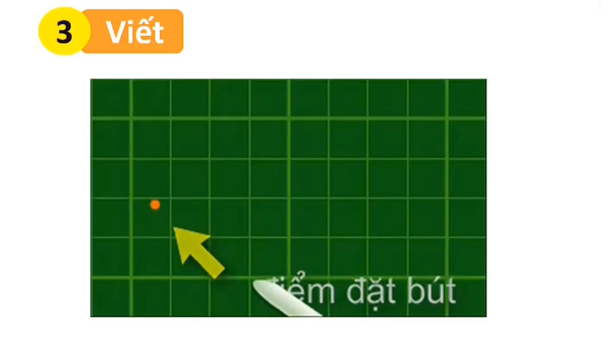

Slide 7
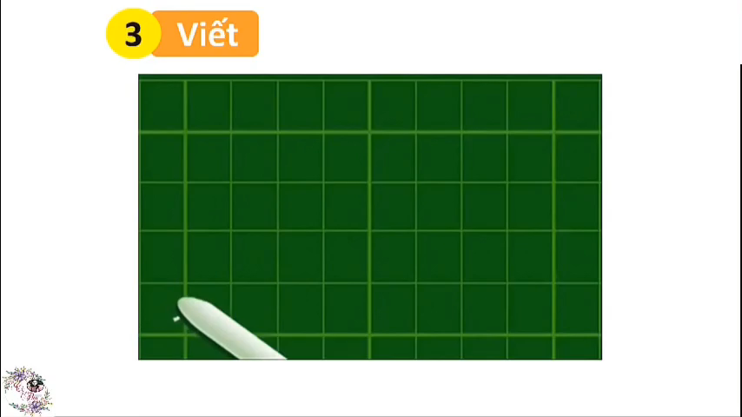

Slide 8
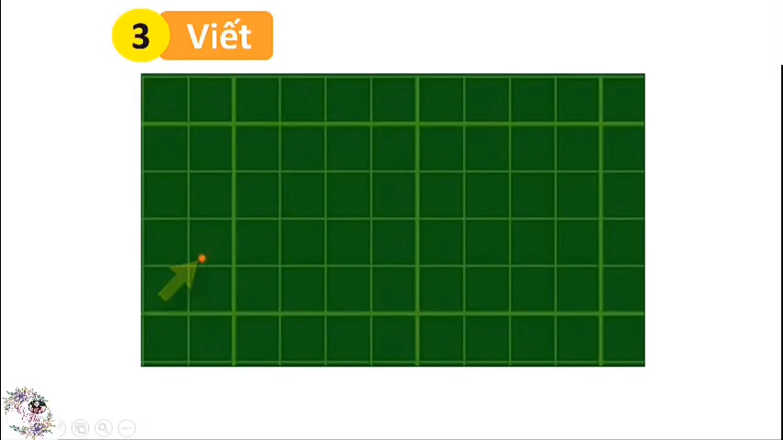

Slide 9
TIẾT 2

Slide 10
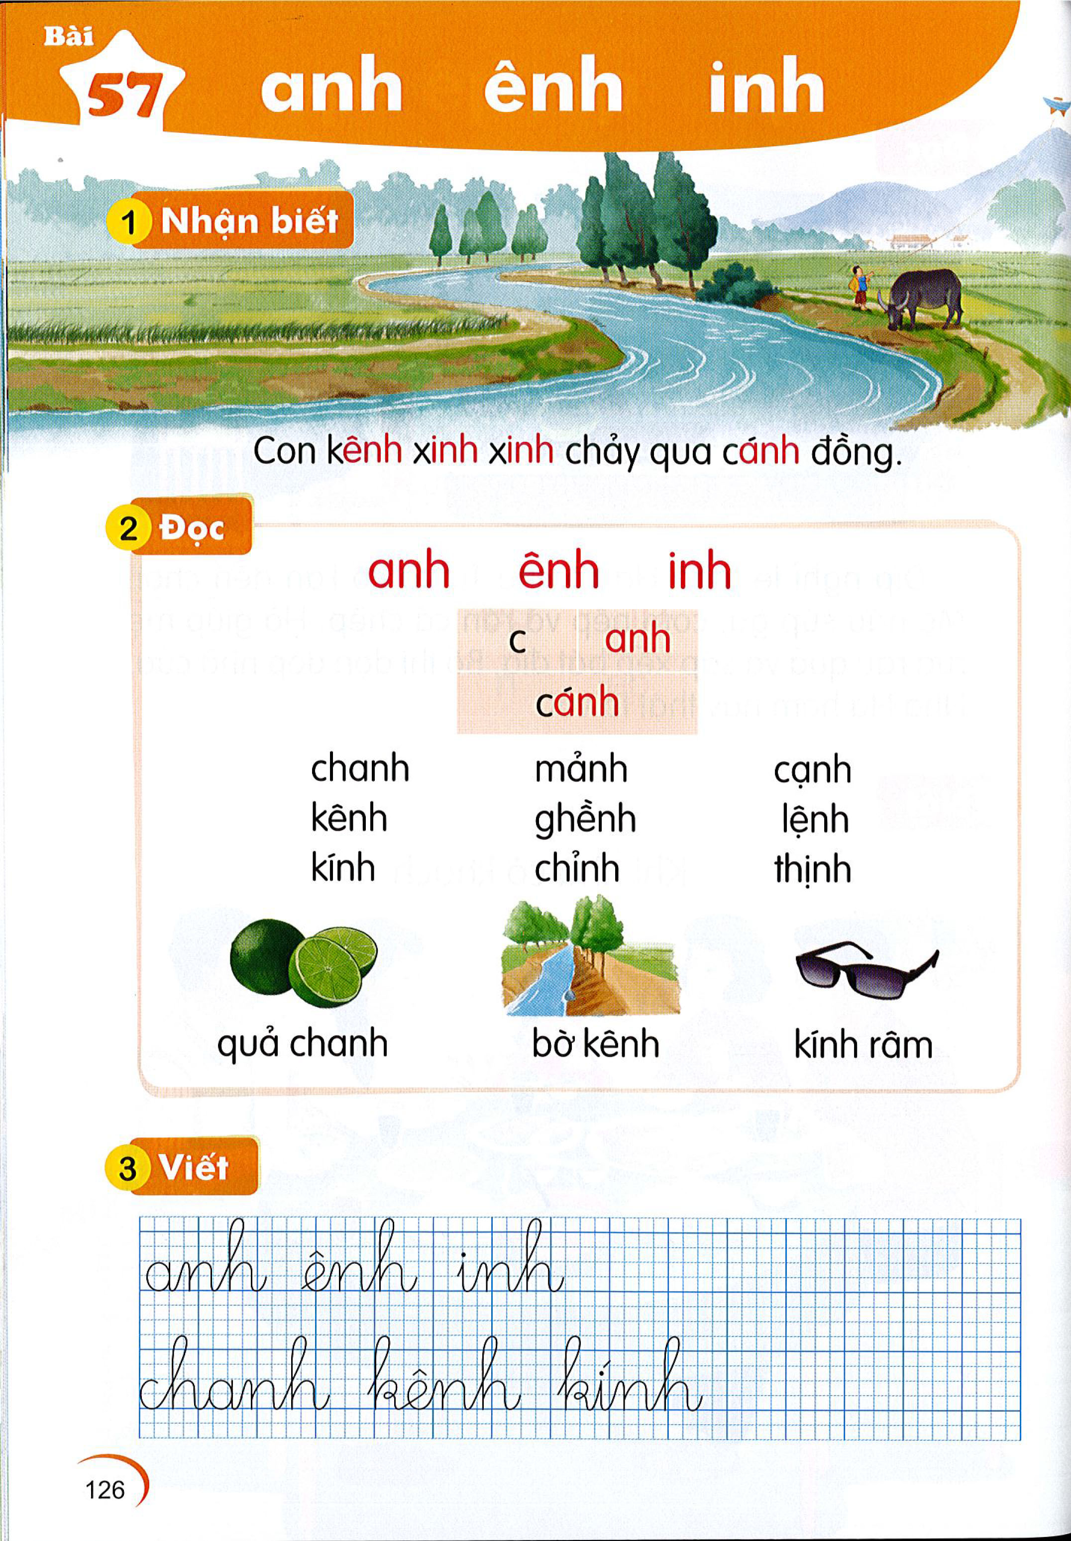

Slide 11


Slide 12
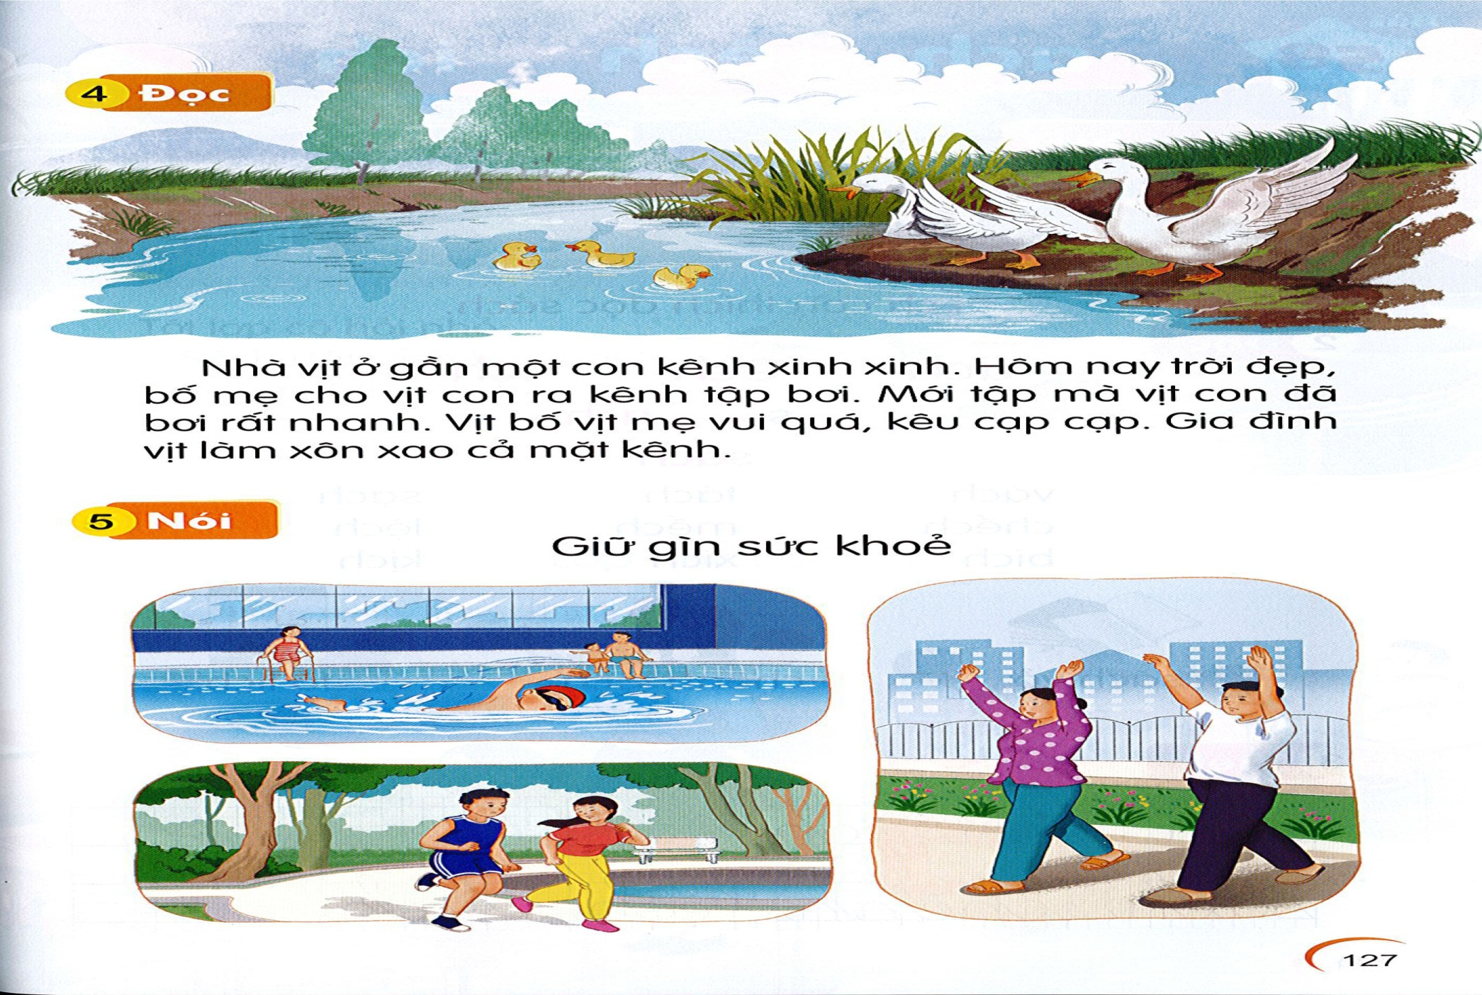
1
2
3
4
5

Slide 13
/
Hôm nay trời đẹp, bố mẹ cho vịt con ra kênh tập bơi.

Slide 14
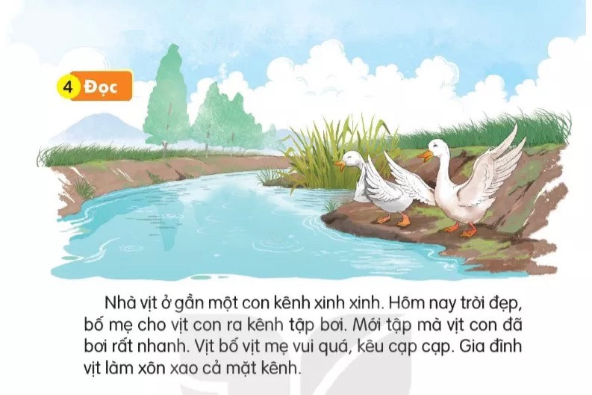


Slide 15
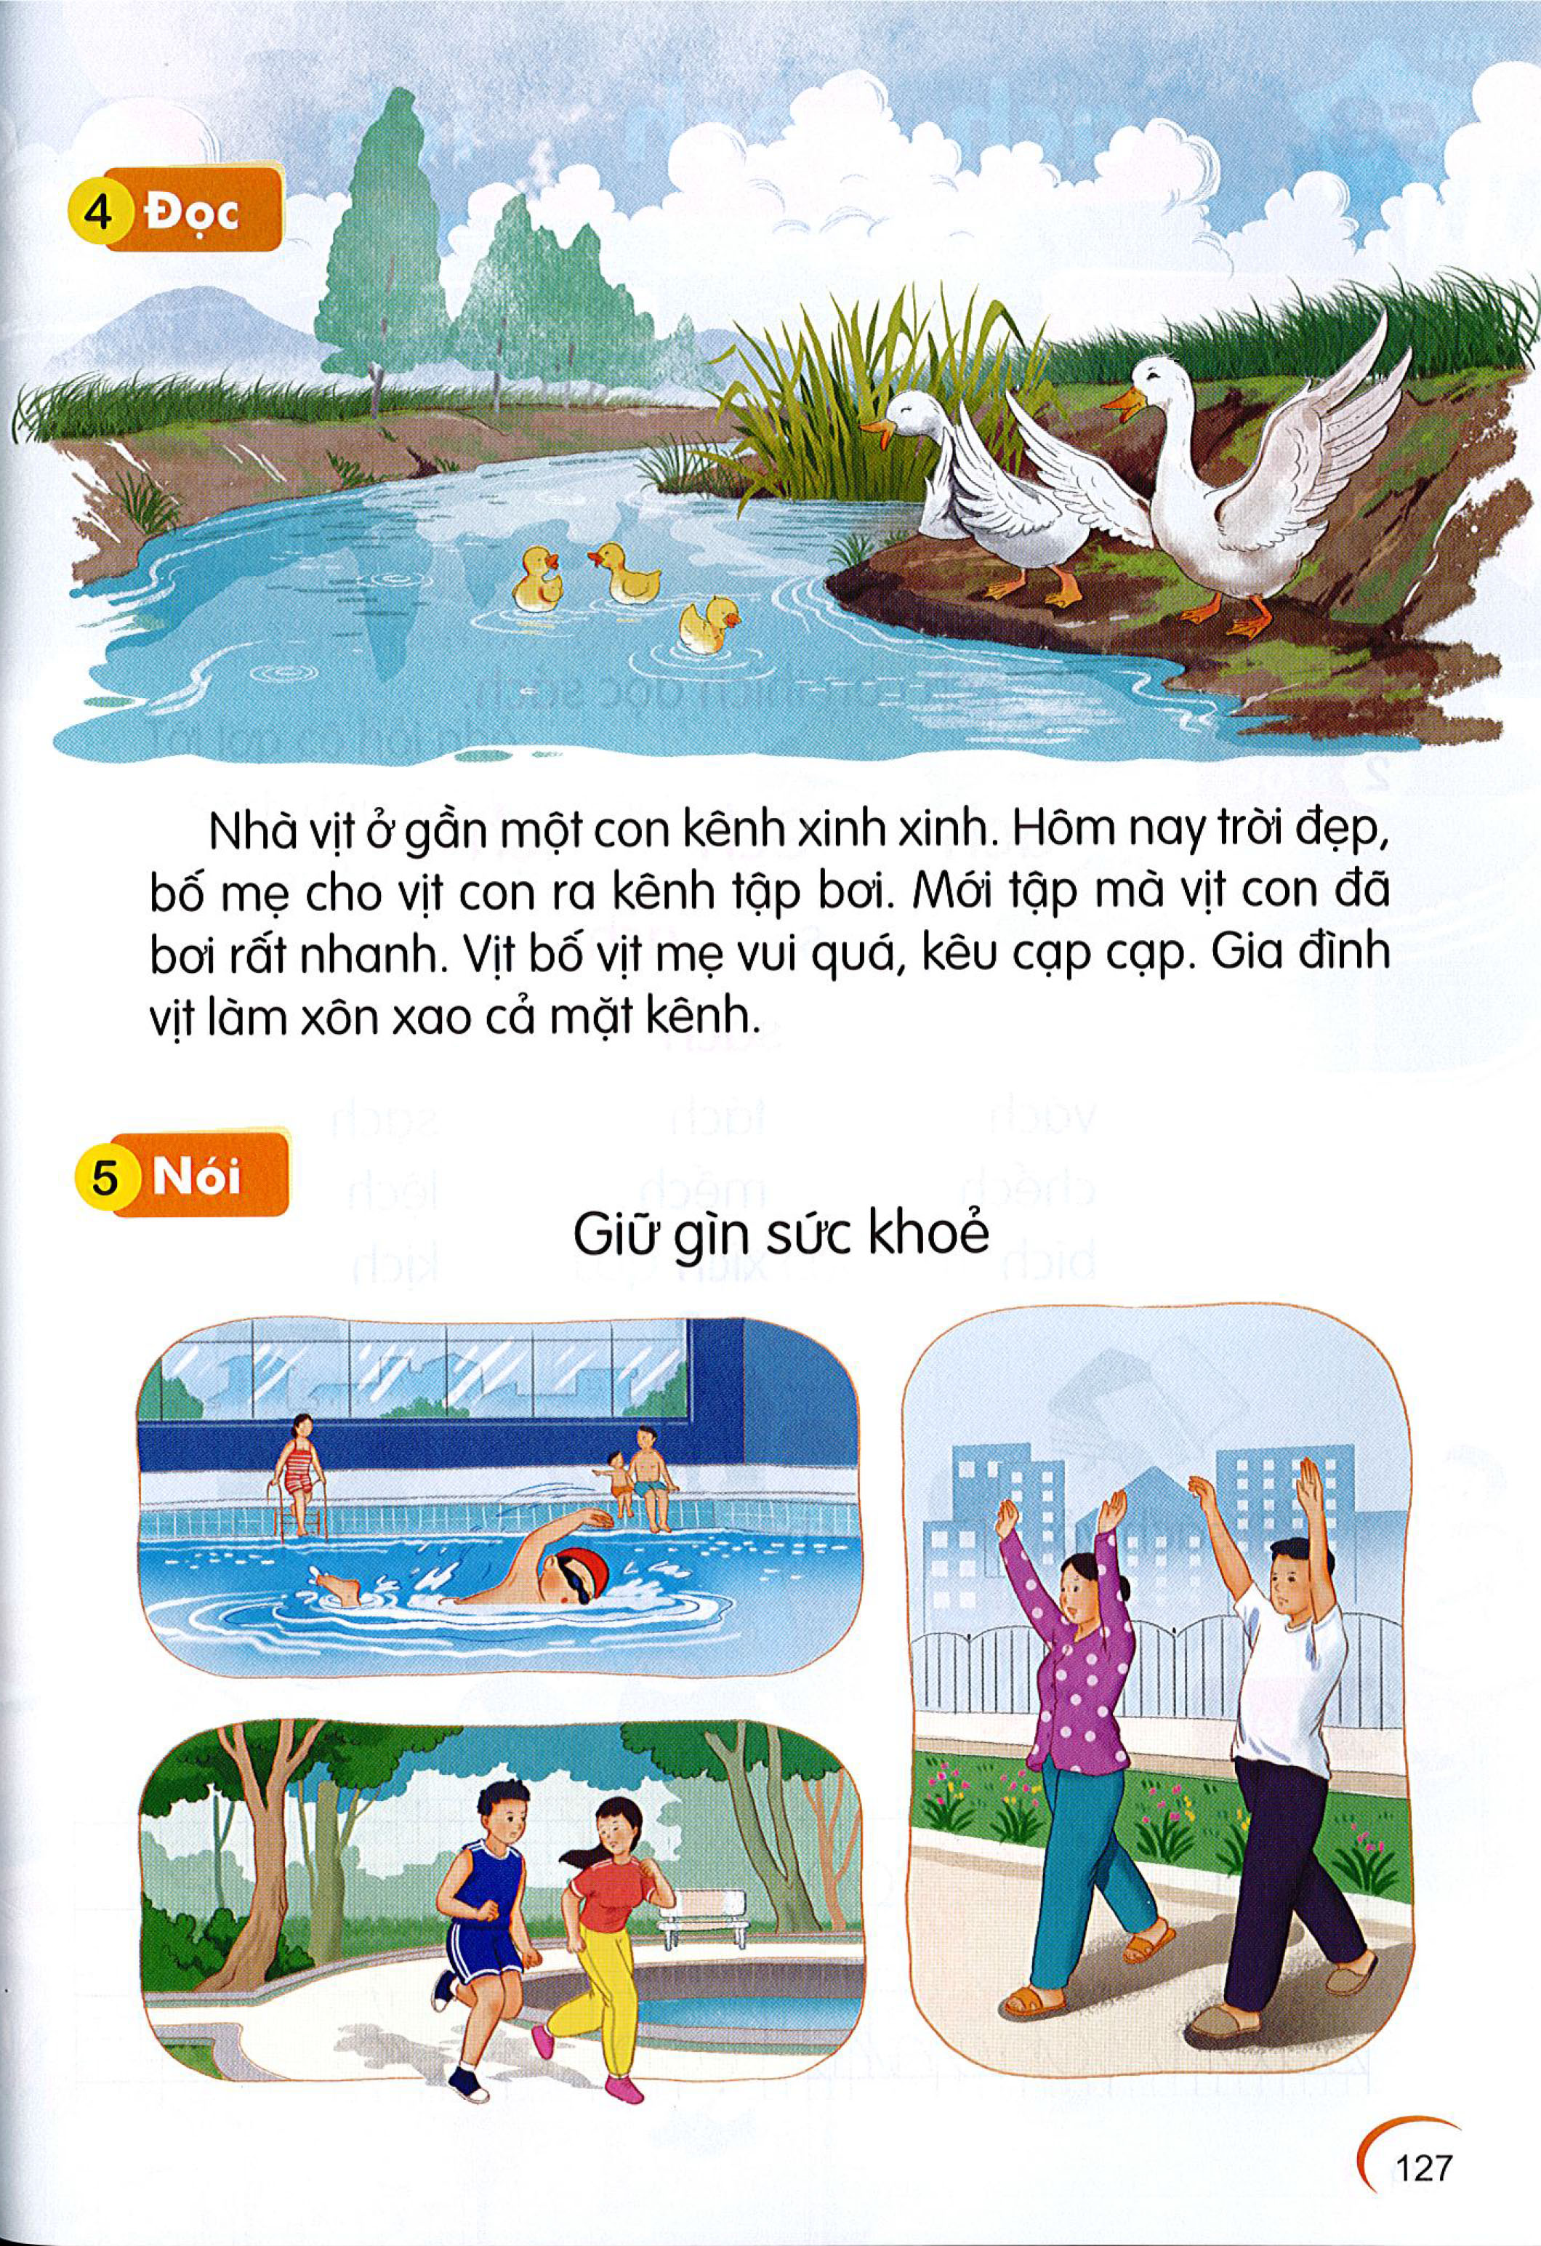

Slide 16



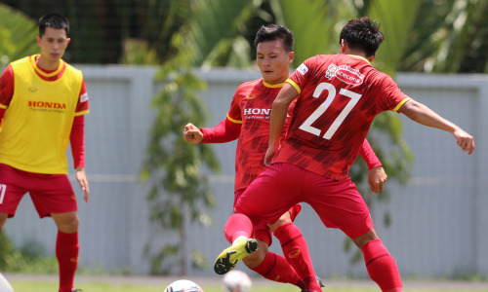


Slide 17

Tìm từ ngữ chứa vần anh, ênh, inh
anh
ênh
inh
Đặt câu với từ ngữ vừa tìm được

